Slide 1
Senzorické systémy

Slide 2
Senzorické systémy
Získáváme znalost o světě – vnitřním a vnějším
Přijímáme cca 10⁹ bitů/sec informací, jen malá část vstupuje do vědomí (desítky až stovky)
5 smyslů? – sluch, čich, chuť, zrak má dva subsystémy (denní světlo, noční podmínky), hmat několik subsystémů (tlak, bolest, teplo, zima) + rovnovážný (vestibulární) systém a propriocepce
čití vs. vnímání
receptorová buňka (receptor)
absolutní práh, rozdílový práh, transdukce
Aferentní dráha
Přepojení (thalamus), křížení v průběhu, kolaterály a spoje s jinými centry CNS
Projekce v mozkové kůře
  Primární projekční oblast
  Další zpracování (unimodální, heteromodální asociační oblasti)
Notes:
Čití – působení a příjem fyzikálních podnětů
Vnímání – interpretace vnějšího světa - v součinnosti s pamětí, jazykem dalšími senzorickými systémy –konstrukce subjektivně zakoušené reality
Propriocepce – tělesné čití – smysl pro polohu a pohyb částí končetin.
Transdukce - Působení fyzikálního podnětu na receptor – vzniká receptorový potenciál – čím silnější je podnět, tím silnější je i receptorový potenciál, pokud dosáhne určité prahové hodnoty, vzbudí na neuronu akční potenciál.
Čití a vnímání nelze jednoduše oddělit
Transdukce – převod nebo kódování fyzikální energie na nervové vzruchy……
Čich – nepřepojuje se v talamu.

Slide 3
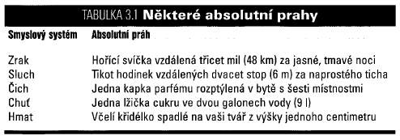
Absolutní, rozdílové prahy
Rozdílové prahy - Weberův zákon – nejmenší rozdílový práh roste s intenzitou podnětu. Např. 2% procenta pro intenzitu jasu, 10% pro hlasitost, 20% pro chuť soli
Notes:
Nepoznáme rozdíl mezi 50kg a 50kg a 100g ale poznáme rozdíl mezi 100g a 200g.

Slide 4
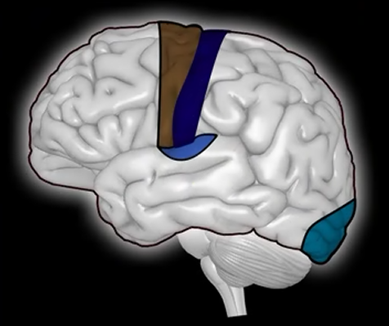
Primární korové oblasti
Primární vizuální, auditorní, senzitivní a motorická oblast.

Slide 5
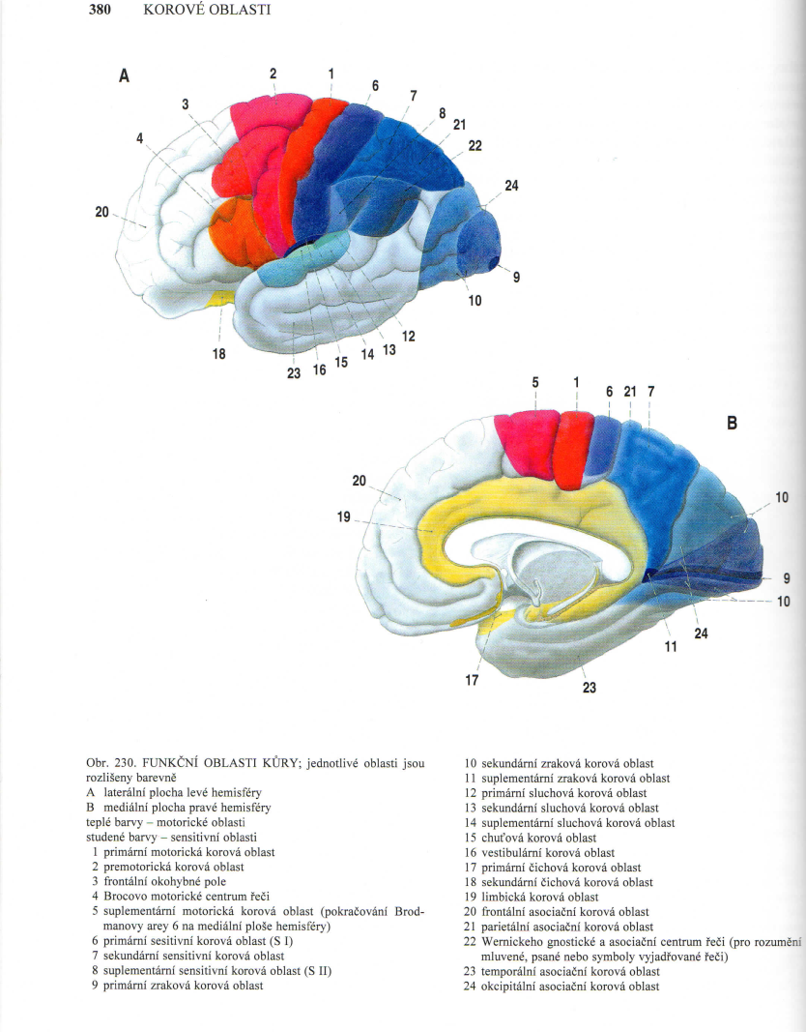
1 primární motorická korová oblast
2 premotorická korová oblast
3 frontální okohybné pole
4 Brocova motorické centrum řeči
5 suplemetární motorická korová o.
6 primární senzitivní oblast
7 sekundární senzitivní korová o.
8 suplementární senzitivní korová o.
9 primární zraková korová oblast
10 sekundární zraková korová oblast
11 suplementární zraková korová o.
12 primární sluchová korová oblast
13 sekundární sluchová korová oblast
14 suplementární sluchová oblast
15 chuťová korová oblast
16 vestibulární korová oblast
17 primární čichová korová oblast
18 sekundární čichová korová oblast
19 limbická korová oblast
20 frontální asociační korová oblast
21 parietální asociační korová oblast
22 Wernickeho gnostické a asociační centrum řeči
23 temporální asociační korová oblast
24 okcipitální asociační korová oblast
Notes:
A laterální plocha hemisféry
B mediální plocha hemisféry
Teplé barvy – motorické oblasti
Studené barvy – senzitivní oblasti

Slide 6
SYSTÉM ZRAKOVÉHO VNÍMÁNÍ

Slide 7
ZRAK
u člověka dominantní smysl
- 90% informací o vnějším světě
- až 1/3 mozkové kůry věnována zraku
příjem a zpracování signálů ve formě fotonů viditelného spektra
3 základní fyzikální vlastnosti světla
    Délka světelné vlny - barva
    Amplituda světla (intenzita) - jas
    Čirost světla – počet vlnových délek, které světlo tvoří – sytost barvy
Vnímání světla prostřednictvím fotoreceptorů v sítnici oka (tyčinky a čípky)
Notes:
Dravci nemají jen jednu žlutou skvrnu, takže když loví běžící myš, tak nemusí hýbat hlavou.
Jako lidé se zabýváme tvarem a barvou věcí, ale jiná zvířata vyplňující jiné ekologické niky mají jiné senzorické systémy.
Světlo – elektromagnetické vlnění. Kvantová teorie světla – za různých experimentálních podmínek se chová jako světlo, jinak jako částice
Viditelné světlo má 380-760 nanometrů
3 základní fyzikální vlastnosti světla
Délka světelné vlny - barva
Amplituda světla (intenzita) - jas
Čirost světla – počet vlnových délek, které světlo tvoří – sytost barvy

Slide 8
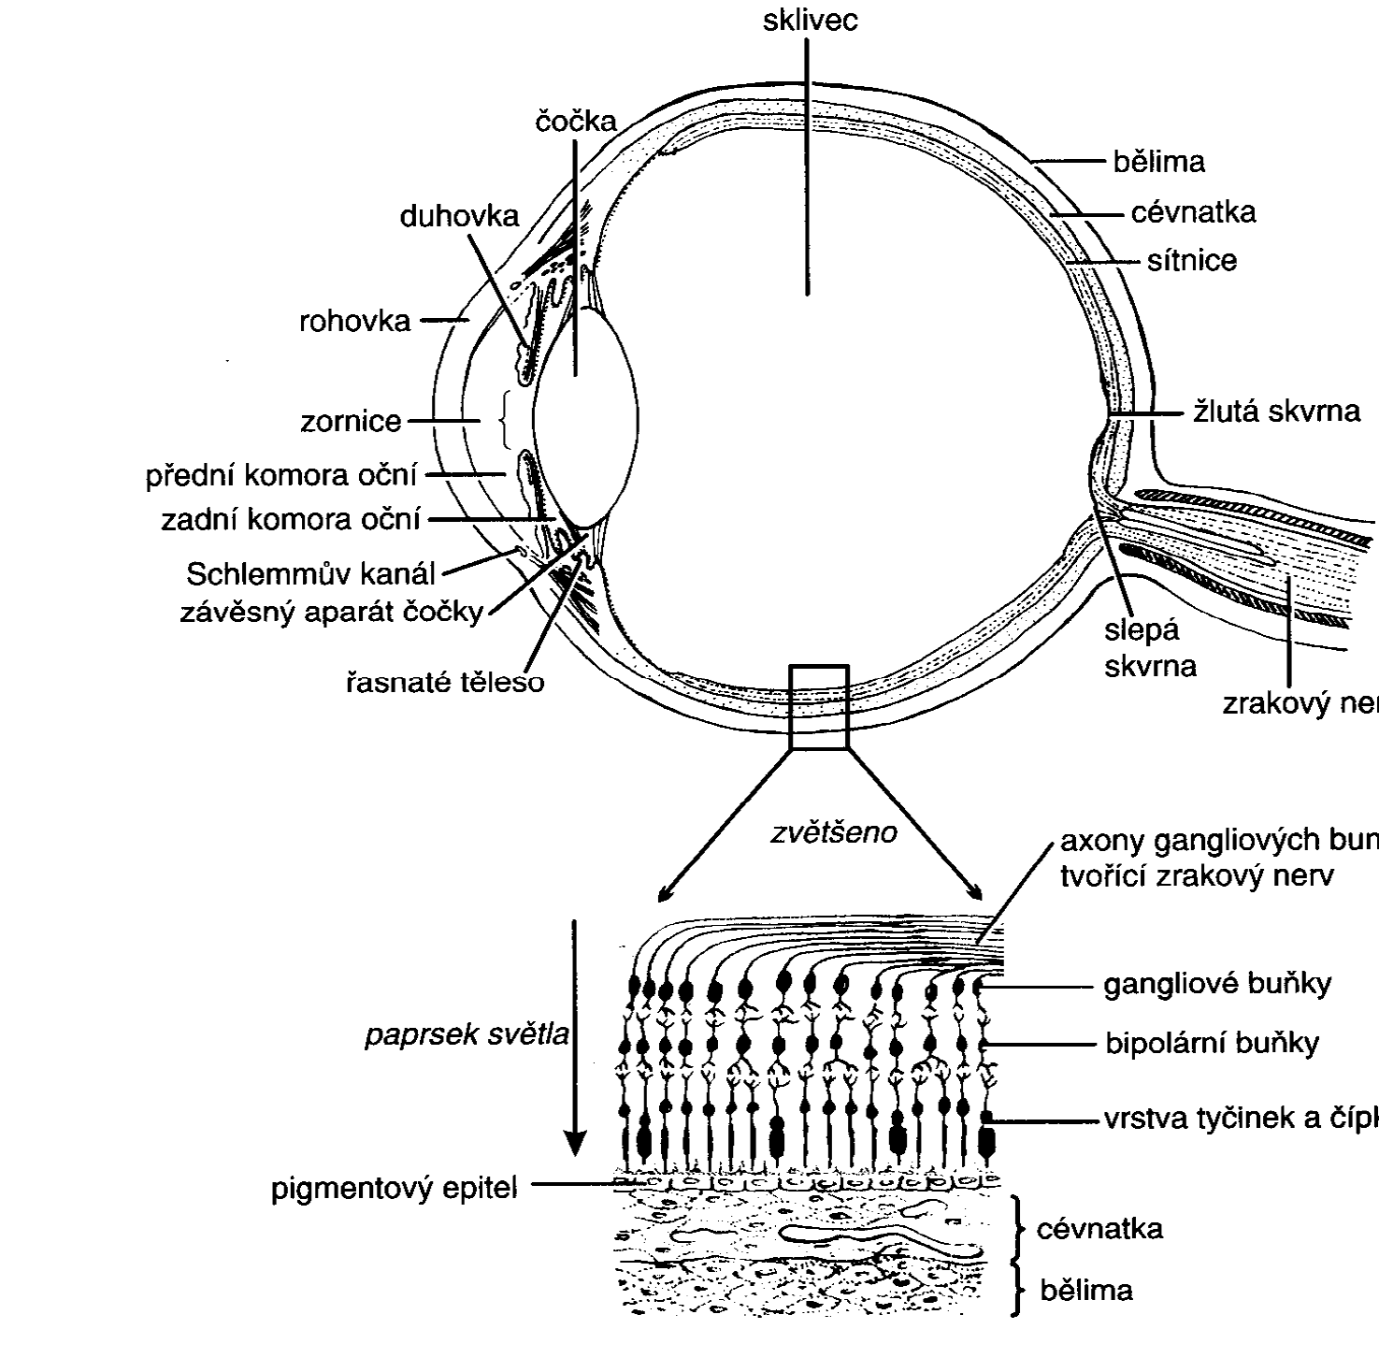
OKO
Adaptace na blízko / dálku
Adaptace na světlo / tmu
Notes:
Když světlo projde rohovkou (průhledná svrchní vrstva buněk, kterými prochází světlo), pak je čočka, což je vnitřní průhledná flexibilní struktura, která umožňuje různě vzdáleným objektům, aby byly zaměřeny. Pak je zornice, což je proměnlivá štěrbina, kterými prochází světlo do oka – je to černá díra uprostřed našich očí. Otevírá se, aby v šeru vpustila do oka více světla a zavírá se, aby ochránila neuronální sítnici při prudkém světle, aby nebyly poškozeny (a nenahrazeny). Kolem zornice je duhovka, které mají různou barvu (hnědá, modrá), a která reguluje funkcí zornice.
Slzy – zlepšují optické vlastnosti rohovky. Jsou produkovány slznými žlázami, uloženými zevně nahoře v očnici, roztírány reflexními pohyby víčka a odváděny oběma slznými kanálky. Vyrovnávají nerovnosti, odplavují nečistoty, chrání rohovku před vysycháním, obsahují imunoglobulin A na ochranu proti infekci.
Adaptace na tmu:
Při setmění - šeru dojde k rozšíření zornice, aby se do oka dostalo co nejvíc světla. Citlivost oka na světlo se zvyšuje. Protože jsou čípky méně citlivé, ve tmě přestáváme vidět barvy. Trvá asi 20 minut. A) průsvit zornice B) chemickou cestou (rozpad pigmentu za intenzivního světla – sdržování pigmentu za tmy) C) prostorová, časová sumace
Někteří živočichové (šelmy, zvířata s noční aktivitou, žralok, ale i kráva nebo kůň) mají za sítnicí vrstvu buněk (nebo vláken) schopných odrážet světlo. Tato vlákna umožňují lepší vidění za šera, protože světelné paprsky, které projdou sítnicí, se odrazí a procházejí sítnicí zase nazpět, takže mohou podráždit fotoreceptory dvakrát.
Odražené světlo je příčinou „svítících očí“ těchto zvířat.
Bělima (sclera) – tuhá, bílá vazivová blána (u dětí namodralá, ve stáří zažloutlá od kapének tuku). Tloušťka se pohybuje kolem 0,3 – 2 mm a zaujímá 4/5 povrchu oční koule. Do bělimy se upínají okohybné svaly, vzadu ji prostupuje zrakový nerv a vpředu přechází v rohovku.
Rohovka (cornea) – orgán v přední části oka. Je inervována, ale není prostoupena cévami. Je vyklenutější než bělima (má podobu hodinového sklíčka). Při dotyku rohovky se vybavuje nepodmíněný reflex – sevření víček. Špatné zakřivení rohovky způsobuje onemocnění zvané astigmatismus.
Živnatka (uvea) - obsahuje velké množství cév a pigmentových buněk, Má hnědočervenou barvu a v zadní části je tvořena cévnatkou (choroidea). Vpředu přechází v řasnaté tělísko.
Řasnaté tělísko (corpus ciliare) (zonula?) – paprsčitě uspořádaný val z hladké svaloviny. Na povrchu má četné výběžky, na něž je tenkými vlákny zavěšena čočka. Stahy svalstva mění zakřivení svalstva, což způsobuje potřebnou akomodaci (zakřivení) čočky. Z krve protékající vlásečnicemi řasnatého tělíska se filtrací tvoří komorová voda, která vyživuje bezcévnaté části oka a udržuje jeho tvar.
Duhovka (iris) – má tvar kruhového terčíku z hladkého svalstva. Kruhový otvor uprostřed duhovky se nazývá zornice (zřítelnice, pupila). Paprsčitě nebo kruhovitě uspořádaná svalovina rozšiřuje nebo zužuje zornici. V duhovce jsou pigmentové buňky, jejichž množství a hloubka uložení určují její barvu (modré mají pigmentu nejméně, hnědé a černé nejvíce). Tato pigmentová vrstva zabraňuje, aby paprsky vnikaly do oka jinudy než zornicí.
Zornice (pupila) je kruhový otvor uprostřed duhovky. Pozorovatel v ní může vidět svůj obraz.
Čočka (lens) – 4 mm silný orgán zavěšený na řasnatém tělísku. Čočka je průhledná dvojvypuklá (bikonvexní) spojka s více zakřivenou zadní plochou. Její funkcí je lámat paprsky tak, aby se sbíhaly na sítnici, čímž napomáhá k přesnému vidění.
Sítnice (retina) – jemná několikavrstevná blána silná asi 0,2 – 0,4 mm. Jsou v ní umístěny jednak gangliové a bipolární nervové buňky jednak vlastní smyslové buňky sítnice tyčinky a čípky.
Tyčinky – asi 130 milionů buněk, které rozlišují pouze odstíny šedi. Jsou citlivější na světlo, čímž umožňují vidění za šera. Jejich činnost umožňuje oční purpur – rodopsin (vitamín A a bílkovina opsin). Nenacházejí se ve žluté skvrně.
Čípky – asi 7 milionů buněk umožňujících barevné vidění (modrá, zelená a červená). Vitamín A se zde váže na tři různé opsiny (citlivost na červené, zelené a modré světlo). Největší nakupení čípků je asi 4 mm od slepé skvrny na mírně vkleslém místě sítnice, tzv. žlutá skvrna (místo nejostřejšího vidění).
Slepá skvrna – místo kde vystupuje z oční koule zrakový nerv, je bez tyčinek a čípků.
Sklivec (corpus vitreum) – rosolovitá průhledná hmota, která vyplňuje většinu vnitřního prostoru oční koule.
Stavba oční koule
Oční koule
Bělima
Rohovka
Cévnatka
řasnaté těleso
Závěsný aparát čočky
Duhovka, zornice
Čočka
Sklivec

Slide 9
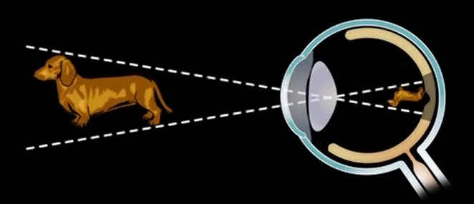
Sítnice
  Obraz na sítnici je reálný, převrácený a zmenšený
  Žlutá skvrna – v centru sítnice. Zde soustředěny čípky – umožňuje ostré vidění.
Notes:
Až 2/3 oka
Sítnice – žlutý skvrna veliká jako špendlíková hlavička. Nakupeny čípky – umožňující ostré vidění.
Sítnice tenká vrstva v zadní části oka, obsahující receptory a nervové buňky.
Co je účelem žluté skvrny? Zaostřovat objekty v jasném světle. Zde je spojen vždy jeden čípek s jedním interneuronem. Není to tedy systém příliš senzitivní, ale je speciálně dobrý v rozlišování na objektů na sítnici bod po bodu.
Sítnice (retina) –šest vrstev
Pigmentový epitel
6 okohybných svalů – 4 přímé a 2 šikmé
Přídatné orgány oční
Autoři výzkumu studovali sítnice králíků, které jsou velmi
podobné lidským, přičemž se jim podařilo pořídit záznam procesů v gangliových
buňkách. Domnívají se, že sítnice vykonává významné předzpracování informací, než je
vyšle do specifických oblastí mozku
Otáčíme hlavou za objekty, abychom je viděli ostře – pokud je máme na periferii, vidíme je neostře.

Slide 10
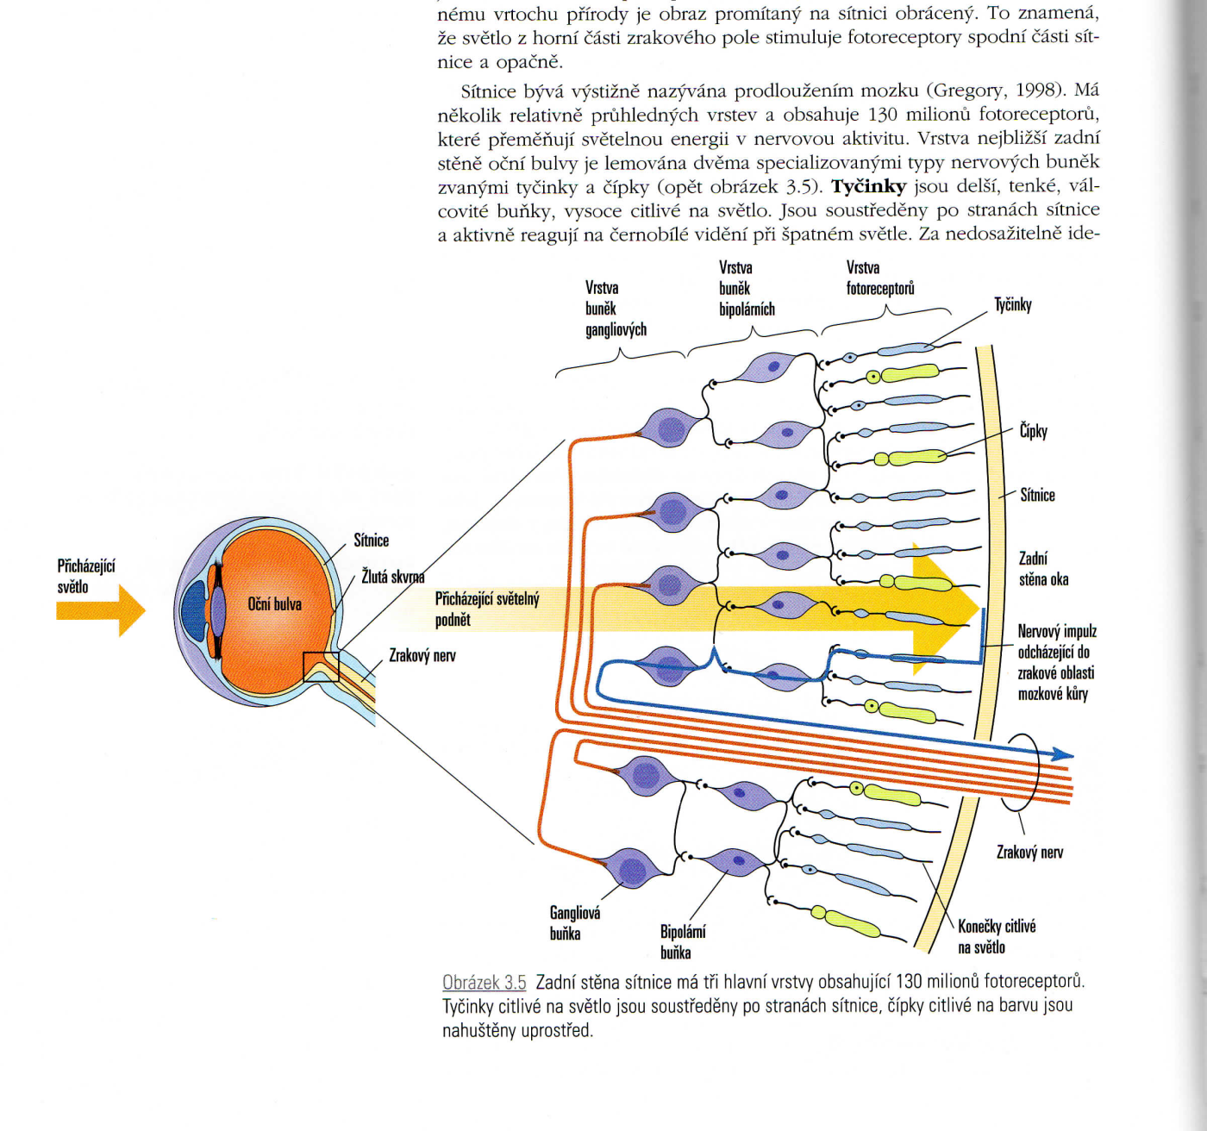
Sítnice
Tyčinky a čípky
Bipolární buňky (interneurony)
Gangliové buňky
Notes:
Horizontální buňky, amakrinní buňky - Asociační buňky propojující mezi sebou jednotlivé bipolární, případně gangliové buňky.
Když světlo projde rohovkou (průhledná svrchní vrstva buněk, kterými prochází světlo), pak je čočka, což je vnitřní průhledná flexibilní struktura, která umožňuje různě vzdáleným objektům, aby byly zaměřeny. Pak je zornice, což je proměnlivá štěrbina, kterými prochází světlo do oka – je to černá díra uprostřed našich očí. Otevírá se, aby v šeru vpustila do oka více světla a zavírá se, aby ochránila neuronální sítnici při prudkém světle, aby nebyly poškozeny (a nenahrazeny). Kolem zornice jsou struktury, které mají různou barvu (hnědá, modrá).
Axony sítnicových ganglií opouští oko v optickém disku (slepá skvrna), kde formují optický nerv. Když se koukneme kolem, není jediné místo v našem zorném poli, které by chybělo. Mozek toto slepé místo dokonstruován.
Sítnice obsahuje fotoreceptory, interneurony a projekční neurony (sítnicové ganglia).

Slide 11
RECEPTOROVÉ BUŇKY
Tyčinky
  Skotopické (noční) vidění – černobílé vidění při špatném světle
  Vysoce citlivé na světlo
  Celkový počet 120 mil.
  Zrakový pigment Rhodopsin
Čípky
  Fotopické (denní) vidění – citlivé na barvu
  Celkový počet 6 mil.
  Tři druhy čípků – 3 různé pigmenty umožňující barevné vidění (červené, zelené, modré světlo)
  Nejvíce soustředěny ve žluté skvrně
Notes:
Tyčinky jsou delší, tenké, válcovité buňky citlivé na světlo.
Čípky jsou kratčí silnější, kuželovité buňky, které jsou při vysokém stupni osvětlení citlivé na barvu.
Normální vidění je trichromatické
Vlastní vnímání světla je založeno na citlivosti zrakových pigmentů (např. rodopsin) na světlo. Světlem se zrakové pigmenty rozkládají, čímž zahájí řetěz chemických reakcí, které vedou k převedení signálu na elektrický potenciál, vzruch, který přenáší informaci do zrakových center mozku. Fotoreceptory lidského oka jsou citlivé na světelné vlny v rozsahu 400 – 760 nm
¨
Rodopsin je zřejmě nejvýznamnější oční pigment zodpovědný za vnímání světla, ale nikoliv jediný. V čípkách se vyskytují především tzv. jodopsiny, které umožňují barevné vidění. Mechanismus jejich funkce však je podobný.
Tyčinky – asi 130 milionů buněk, které rozlišují pouze odstíny šedi. Jsou citlivější na světlo, čímž umožňují vidění za šera. Jejich činnost umožňuje oční purpur – rodopsin (vitamín A a bílkovina opsin). Nenacházejí se ve žluté skvrně.
Čípky – asi 7 milionů buněk umožňujících barevné vidění (modrá, zelená a červená). Vitamín A se zde váže na tři různé opsiny (citlivost na červené, zelené a modré světlo). Největší nakupení čípků je asi 4 mm od slepé skvrny na mírně vkleslém místě sítnice, tzv. žlutá skvrna (místo nejostřejšího vidění).

Slide 12
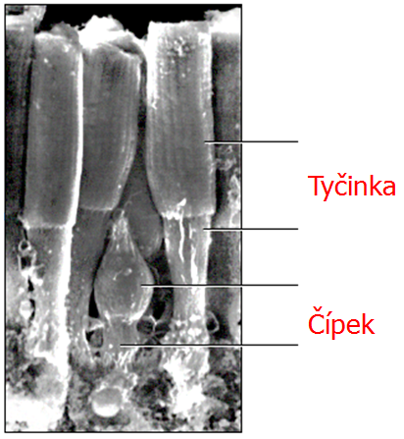
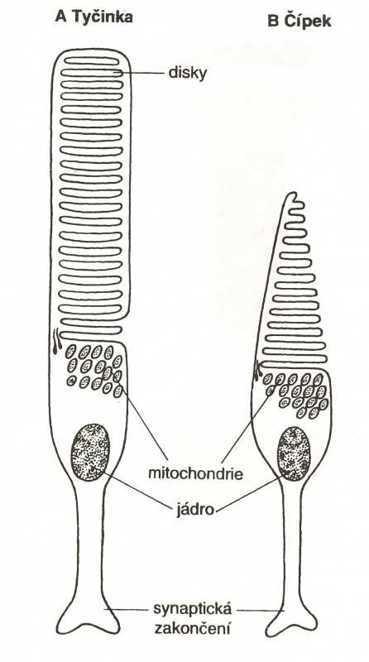
Tyčinky a čípky

Slide 13
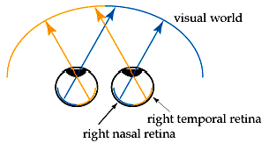
ZORNÉ POLE
Každé oko dostává informace z obou polí
Každé oko hledí na objekt z jiného úhlu
  hloubka percepce předmětů
Notes:
Vnímání prostoru je umožněno polohou očí, kdy do každého oka dopadá mírně odlišný obraz, z nichž se v mozku skládá prostorový obraz prostředí. Částečně ho ovlivňuje i zaostřování oční čočky, které pomáhá odhadnout vzdálenost, takže i jednooký člověk má určitou prostorovou orientaci.
Pokud má živočich oči po stranách hlavy, získává tím široký přehled okolí (a možnost uvidět včas hrozící nebezpečí), který je však velmi plochý (kopytníci, kytovci aj.). Naopak poloha očí vedle sebe umožňuje dokonalý prostorový přehled, ale užší rozhled (šelmy, primáti, dravci).

Slide 14
ZRAKOVÁ DRÁHA
Multisynaptická
1. neuron – fotoreceptory sítnice
2. neuron – bipolární buňky
3. neuron – gangliové buňky – axony gangliových buněk tvoří zrakový nerv
  80% vláken jde do thalamu (corpus geniculatum laterale – CGL)
  20% vláken – do středního mozku
4. neuron – z CGL do primární zrakové oblasti

Slide 15
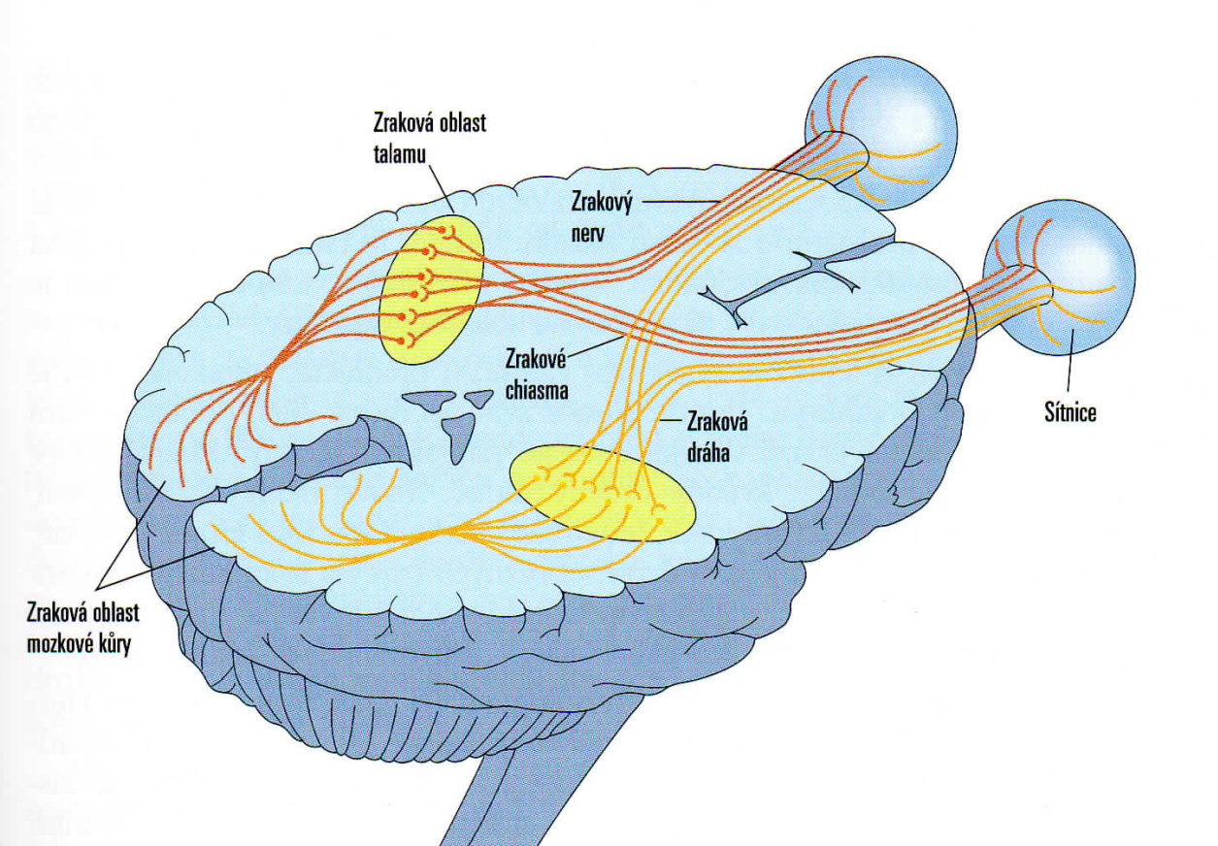
Umístění dráhy v mozku
Zrakové nervy obou očí se stýkají v místě (chiasma)
Částečně se kříží
Přepojují se v corpus geniculatum laterale v talamu
Směřují do zrakové projekční kůry
Notes:
Levou polovinu mozku zajímá zraková informace z pravé poloviny světa

Slide 16
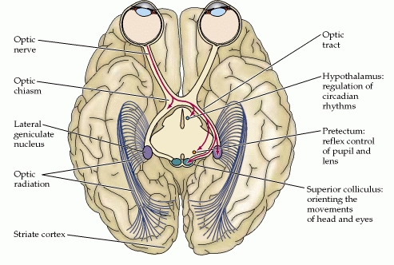
KOLATERÁLY ZRAKOVÉ DRÁHY
Střední mozek (pretektum)
  Regulace průsvitu zornice
Retikulární formace
  Řízení pohybů očí
Hypothalamus
  Regulace cirkadiánních rytmů
Notes:
Pretektální oblast středního mozku– součást dráhy reflexů, které ovládají průsvit zornice.
Retikulární formace mostu a středního mostu – slouží k řízení pohybů očí.
Hypotalamus – regulace cirkadiánních rytmů. Projekcemi do suprachiasmatického jádra pricházejí světelné podněty pro cyklické změny řady vnitřních funkcí vázaných na střídání noci a dne.

Slide 17
PROJEKČNÍ OBLASTI
Primární zraková oblast má charakteristickou retinotopii (vizuální mapu)
Z primární zrakové kůry se informace dostává do sekundární zrakové kůry
  Spojuje jednotlivé počitky v ucelený zrakový vjem
  Oblasti dalšího zpracování obrazu
      Parastriální korová oblast (area 18) – kolem prim.kůry
      Mediotemporální korová oblast (area 19)
      Inferotemporální korová oblast (area 20, 21)
      Zadní parietální oblast (area 7a)
Notes:
LGN přijímá informace z obou očí, ty jsou ale zpracovány v odlišných vrstvách LGN. Mozek tedy zachovává informace z očí separátně. Separátně jsou také zpracovávány informace o různých modalitách (pohyb, barva, tvar, kontrast). Budujeme si vizuální mapy.
U makaků bylo zjištěno 32 oblastí souvisejících se zrakovou informací. 25
z nich zpracovává zrakové informace, 7 má další funkce, kupříkladu integrace
95DYJEVSKÝ,I. – DRUGA, R. – MRÁZKOVÁ, O. Funkční anatomie člověka. Praha: Grada Publishing,
s.r.o. 664 s. ISBN 80-7169-681-1. s. 564.
96Tamtéž. s. 614.
41
vizuálních informací s jinými smyslovými informacemi a s motorikou.

Slide 18
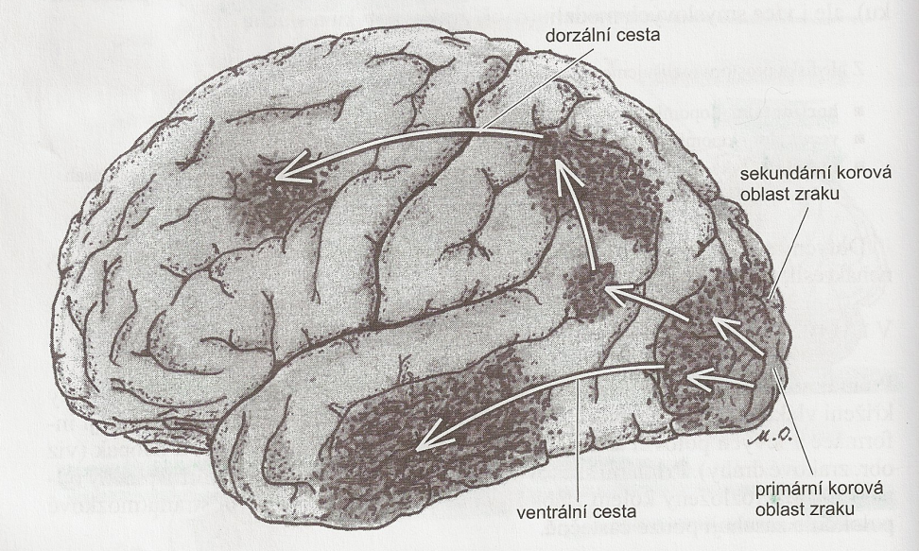
ZPRACOVÁNÍ ZRAKOVÉ INF.
Dorzální cesta – velké buňky sítnice (Magno systém)
    zevní strana temenních laloků
    rozlišování prostoru a pohybu
    kde se co nachází a co to dělá
  Ventrální cesta –malé buňky sítnice (Parvo systém)
    spodní a vnitřní strana spánkového laloku
    rozeznává barvy a jemnější detaily
    co to je a jaké to je
Notes:
Z BA17 jdou dvě hlavní projekce přes BA18, která je hned za ní – jedna jde do parietálního lobu, který nám zodpoví otázku, kde se co nachází v prostoru a druhá do temporálního lobu, která nám zodpoví otázku, co ta věc je.
Zde jsou pak oblasti, které analyzují různé tvary – např. tváře, jedno centrum pro anfás, jedno pro profil. V temporální oblasti je oblast V4, která má kritickou úlohu, při zpracovávání barev.
Paralelní zpracování zrakové informace

Slide 19
NARUŠENÍ
Léze okcipitotemporální kůry
  Objektagnozie – nerozpoznávání předmětů
  Prosopagnozie – nerozpoznávání obličejů
  Achromatopsie – ztráta barevného vidění
Léze okcipitoparietální kůry
  Akinetopsie – pohybová slepota
Notes:
Akinetopsia, also known as cerebral akinetopsia or motion blindness. is an extremely rare neuropsychological disorder in which a patient cannot perceive motion in their visual field, despite being able to see stationary objects without issue.
Vs. Anómie.

Slide 20
Záhady a oblast zkoumání součastné neurovědy
Binding problem
Problém homunkula
Notes:
Neexistuje centrum v mozku, jehož poškození by zničilo tuto funkci
– jak jsou jednotlivé rysy objektů spojeny bez časové ztráty?
– kdo a jak vlastně vnímá

Slide 21
AUDITORNÍ SYSTÉM

Slide 22
SLUCH
Verbální komunikace a sociální interakce
Zvukové vlnění
Lidské ucho registruje zvuk o frekvenci 16 -20000 Hz
Vnímání zvuku je limitována
  Prahem slyšení
  Prahem bolesti
3 hlavní vlastnosti vnímaného zvuku
  Frekvence (kmitočet) - výška
  Amplituda – hlasitost
  Komplexita - čistota
Notes:
Co je horší, ztráta zraku nebo sluchu???? Zrak odděluje od věcí, zrak odděluje od věcí
Nejcitlivější smysl člověka
Frekvence – počet vlnových délek za sekundu
Čistota
Poštovní holuby, sloni slyší nižší frekvence. Psi, netopýři, delfíni – vyšší frekvence…..
120db jsou bolestivé a mohou vyvolat trvalé postižení – tinnitus (5% populace) – hlučné koncerty
Za zvukem otáčíme hlavu – aby zvukové vlny mohly projít do našeho ucha. Jiná zvířata mohou natáčet uši.

Slide 23
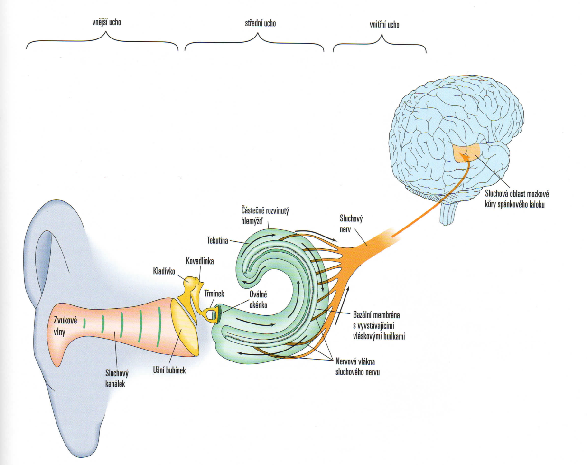
ZEVNÍ A STŘEDNÍ UCHO
3 části ucha
  zevní ucho
  střední ucho
  vnitřní ucho
Zevní ucho
  Zevní zvukovod
  Bubínek
Střední ucho
  Středoušní kůstky (kladivo, kovadlinka, třmínek)
Vnitřní ucho
  Oválné okénko
  Hlemýžď a jeho tekutiny (endolymfa, perilimfa)
Notes:
středoušní kůstky (nejmenší v lidském těle) zesilují (asi 30x) a přenášejí chvění bubínku systémem
Středokušní kůstky převádějí zvuk z prostředí o nízkém vlnovém odporu (vzduch) do prostředí s vysokým vlnovým odporem (kapalina). Z velké plochy bubínku (50mm2) je zvuk převáděn na malou plochu (oválné okénko, 3mm2)
Hlemýžď - kostěný oddíl vnitřního ucha -kostěný kanálek v něm je uložen spirálovitý kanál
V uchu je také 1800 eferentních nervových drah, které dokáží tlumit příjem určitých kmitočtů a tak odfiltrovat rušivé hluky z okolí!
Cesta zvuku
Vedení vzduchem – boltec, zevní zvukovod, bubínek
Mechanický přenos – bubínek, středoušní kůstky, membrána oválného okénka
Vedení tekutinou – perilymfa a endolymfa kochley
Transdukce – vnitřní vláskové bb. – receptorový potenciál – generátorový potenciál
Elektrický přenos – AP na prvním neuronu sluchové dráhy
Perilymfou
Vestibulární aparát - Význam - registruje pozici a pohyb hlavy v prostoru
Dvě komponenty vnímání pohybu
Detekce rotace – tj. úhlové (radiálního) zrychlení
Detekce lineárního pohybu - tj. lineární zrychlení

Slide 24
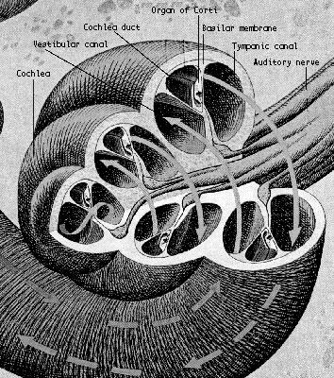
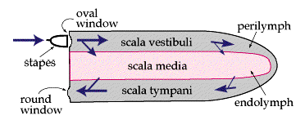
Hlemýžď (cochlea)
Cochlea

Slide 25
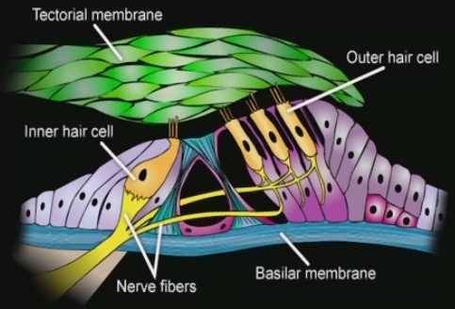
CORTIHO
ORGÁN
Receptory - vláskové buňky – převod mechanické energie vln v elektrický signál
Vláskové buňky se rozkmitávají chvěním tekutiny v různých částech hlemýždě různě
Notes:
Cortiho orgán (latinsky organum spirale) je soubor struktur v přepážce hlemýždě vnitřního ucha. Orgán je nazván po italském anatomu Alfonsu Cortim (1822–1876)
Nejdůležitější součástí jsou vláskové buňky (sluchové receptory), v nichž dochází k převodu mechanické energie zvukových vln na elektrický signál. Ten je z vláskových buněk předáván transmiterem na vlákna sluchového nervu.
25 000 vláskových buněk
Pokud je frekvence akustického vlnění rovna rezonanční frekvenci malého úseku bazilární membrány, dochází v daném místě k velkému přenostu energie a tím k rozkmitání daného úseku bazilární membrány.
[editovat] Biofyzika slyšení
Princip tonotopického vnímání ve vnitřním uchu
Bazilární membrána Cortiho orgánu, která je na schematickém obrázku žlutě, má malou šířku na začátku hlemýždě a směrem ke konci hlemýždě se rozšiřuje. Je-li do prostoru vnitřního ucha přivedeno akustické vlnění, dochází mimo k přenosu mechanické energie z tekutiny (tzv. perilymfy) mimo jiné i na bazilární membránu a k jejímu rozkmitání. Množství energie, která přestoupí však závisí na místních mechanických vlastnostech bazilární membrány. Pokud je frekvence akustického vlnění rovna rezonanční frekvenci malého úseku bazilární membrány, dochází v daném místě k velkému přenostu energie a tím k rozkmitání daného úseku bazilární membrány. Tento rozkmit je vnímán vláskovými buňkami, převeden na nervové impulzy a cestou VIII. hlavového nervu (nervus vestibulocochlearis) přenesen do mozku k dalšímu zpracování a vyhodnocení. Pokud se však frekvence akustického vlnění liší od rezonanční frekvence daného místa bazilární membrány, dochází jen k malému přenosu energie, bazilární membrána se rozkmitá jen nepatrně a nedochází ke vzniku nervového impulzu.

Slide 26
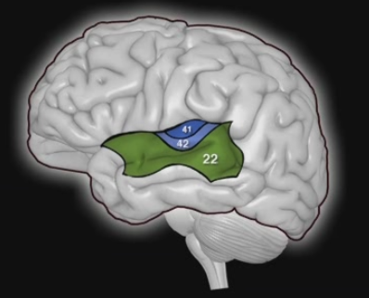
Sluchová kůra
Přes přepojení v thalamu (corpus genuculatum mediale)
Primární sluchová korová oblast – BA 41, 42 – Heschlovy závity
Sekundární sluchové oblasti (BA 22)
Notes:
However, there is an absence of consistent definitions as to its location.^{[1]} Some identify it with the unimodal auditory association in the superior temporal gyrus anterior to the primary auditory cortex.^{[2]} Others include also adjacent parts of the heteromodal cortex in BA 39 and BA40 in the parietal lobe.^{[3]}

Slide 27
ZPRACOVÁNÍ ZVUKOVÉ INF.
Při vedení zvukové informace je nutno kódovat
Výšku zvuku (frekvenci)
  Zobrazeny na kochley odděleně
  vedeny odděleně a centrálně identifikovány
  Jemné rozlišování – angl. vylaďování (tunning)
  Každé sluchové vlákno má nízký práh pro „svůj“ kmitočet
Hlasitost
  Vyšší intenzita (amplituda) - zvýšení frekvence AP
Směr
  Odvrácené ucho – časové zpoždění a menší intenzita
Vzdálenost od zdroje
  Vysoké frekvence při přenosu zvuku více tlumeny
  Delší trasa zvuku – menší podíl vysokých frekvencí
Notes:
Do každého ucha dostáváme trochu jinou akustickou informaci s časovým zpožděním a menší intenzitou.

Slide 28
ČICHOVÉ ÚSTROJÍ

Slide 29
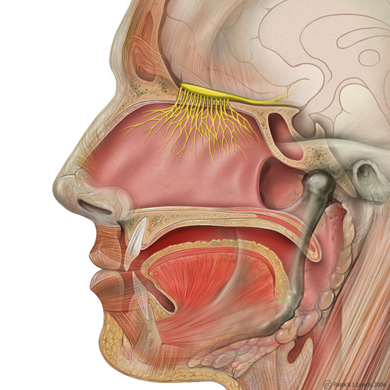
Čich
Receptor – čichové chemoreceptory neuroepitelu regio olfactoria v hlenu čichové sliznice v nosní dutině
Dendrity těchto bipolárních buněk mají na konci 5 – 20 vlásků (cilií)
Pachové chemické látky se přenášejí vzduchem a váží se na specifické populace receptorů
Člověk je mikrosmatický – s nízkou schopností čichové percepce
Základná vůně (Éterová, čpavá, mentolová, hnilobná, květinová, pižmová a kafrová)
Bez přepojení v talamu informace zpracovány v čichovém bulbu (bulbus olfactorius)
Projekce do limbického systému, hypothalamu, kůry…
Notes:
Nejprve se rozpouští v hlenu R, O a pak se váží na specifické receptory
Jedna smyslová buňka je citlivá na více pachových látek (ne všechny), přičemž každá buňka má své vlastní spektrum, které se částečně překrývá se psektrem ostatních buňěk. Jedna látka tak dráždí specifické populace receptorů.
Existuje zřejmě asi 200-400 typů lidských receptorů
Nepoužíváme čich ke značkování teritoria, stopování kořisti, signalizaci nebezpečí, získávání dominantního postavení v hierarchii.
Proto pach snadno přináší paměťové reminiscence a ovlivňuje naše cítění.

Slide 30
Úloha čichu
aktivace sekrece slin a žaludeční šťávy příjemnými vůněmi jídla, upozornění, že je jídlo zkažené
Sexuální chování, výběr partnera (feromony)
Vliv na afekty (libosti, nelibosti)
Sociální komunikace (rodina, nepřítel, nemoc)
Ženy jsou více „čichové“ než muži (větší aktivace příslušných čichových oblastí při percepci čichového podnětu)
Narušení čichu
Hyposmie, anosmie, parosmie
Notes:
Anosmie - Úbytek čichu může vést k depresi nebo útlumu sexuálního libida. Parosmie – cítění pachů -
Hyposmie – snížená schopnost cítit pachy.
Upper respiratory tract infection (e.g., sinusitis or the common cold)[3]
Nasal polyps
Idiopathic hypogonadotropic hypogonadism
Hypothyroidism
Head trauma, damage to the ethmoid bone[4]
Dementia with Lewy bodies
Tumors of the frontal lobe
Parkinson's disease[5]
Alzheimer's disease[6]
Toxins (especially acrylates, methacrylates[7] and cadmium[8][9])
Old age[10]
Kallmann syndrome
Post-perfusion syndrome
Laryngectomy with permanent tracheostomy
Esthesioneuroblastoma is an exceedingly rare cancerous tumor that originates in or near the olfactory nerve. Symptoms are anosmia (loss of sense of smell) often accompanied by chronic sinusitis.[11]
Intranasal drug use
Samter's triad
Foster Kennedy syndrome
Cadmium poisoning
Smoking
Neurotropic virus[12]
Schizophrenia[13]
Pernicious anemia
Zinc deficiency
Idiopathic intracranial hypertension
Suprasellar meningioma
Refsum's disease
Adrenergic agonists or withdrawal from alpha blockers (vasoconstriction)

Slide 31
VNÍMÁNÍ CHUTI

Slide 32
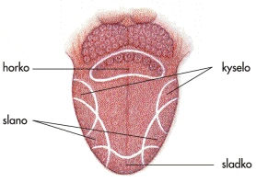
Chuť
Chuťové pohárky – receptory (chemoreceptory) chuti
Rozeznávají 4 základní chutě
  Sladkou – nejvíce těchto receptorů na špičce jazyka
  Slanou – po stranách jazyka
  Hořkou – při kořeni jazyka
  Kyselou – po stranách jazyka
  - Kombinací těchto základních chutí v kůře vznikají všechny rozmanité chuti
Maximum chuťových pohárků je na jazyku (dále na patře, konci krku)
Projekce do dvou korových oblastí
    Dolní část gyrus postcentralis
Další projekce do hypothalamu, limbického systému
K dalšímu rozlišení chuti přispívají čichové vjemy
Děti mají více chuťových pohárků než dospělí
Narušení – Hypogeusie, Ageuzie
Notes:
Chuťové počitky mohou být vyvolány pouze látkami které se mohou rozpouštět ve slinách.
Je jich asi 10 000
Do kůry přes hlavové nervy – medulla oblongata, - thalamus)
Úbytek chuti, stejně jako čichu je s věkem normální…..
Informace o chuti
z předních 2/3 jazyka - nervus facialis, VII. HN
a ze zadní třetiny jazyka - n. glossopharyngeus, IX.HN
mimojazykové pohárky - n. vagus, X.HN
Prostřednictvím nervů je informace vedena
do prodloužené míchy – ncl. tractus solitarii
Dále cestou lemniscus med. do thalamu (ncl. ventralis posteromedialis)
Projekce do dvou korových oblastí
Dolní část gyrus postcentralis (S I)
Kůra inzuly
Projekce z ncl. tractus solitarii
Do pontinní chuťové oblasti (ncl.parabrachialis)
Dále do LS a hypothalamu

Slide 33
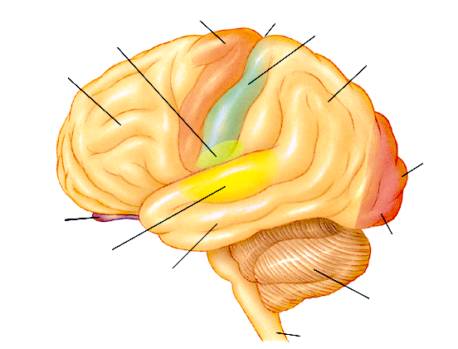
Kontrola motoriky
Chuť
Centrální rýha
Frontální kůra
Hmat, kožní smysly
Postcentrální rýha
Zrak
Čich
Occipitální
kůra
Sluch
Temporální kůra
Mozeček
Funkční oblasti mozkové kůry
Mícha
Notes:
Chirurg Wilder Penfield – 1947 dráždil elektrickou sondou odkryté části mozkové kůry epileptických pacientů a sledoval, co se děje. Okcipitální kůra – spatřili blikající světélka, barvy, hvězdy, body, kolečka. Motorická kůra – záškuby svalů, jazyka, Senzitivní kůru, cítili brnění, mrazení apod.

